Slide 1
2022年度工作述职报告
述职人： 谭锦德 任职岗位：前端开发工程师(P2)
述职类型：工作述职

Slide 2
1
工作内容
2
收获提升
CONTENTS
3
个人总结
4
发展规划

Slide 3
CONTENTS
1
工作内容

Slide 4
工作内容
禅道统计，在职期间 (2—11月) 已完成38个需求
活动
国内：元素方尖、终末阵线
港台：浮生幻境、终末阵线、剑侠世界3、魔力宝贝
平台
Kr平台：好友邀请页、重点项目品牌集合预约页
游戏
欧美元素方尖try now小游戏
内部
港台mycard/gash储值接口迁移
Ga埋点工具

Slide 5




工作内容
活动业务的熟悉
主要是官网、预约等活动业务，基本独立完成开发，并按时保质交付。
预约活动：港台浮生、港台终末、港台cmm预约页等
官网：国内元素方尖、港台终末、港台魔力宝贝等
储值活动：DK-GASH储值、魔力宝贝GASH储值
其他各种日常活动

Slide 6
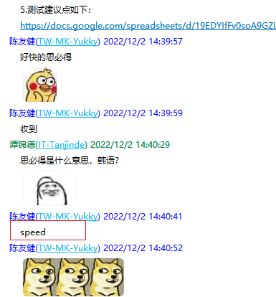
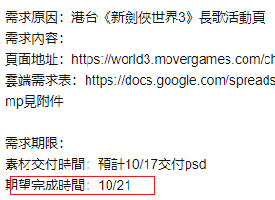

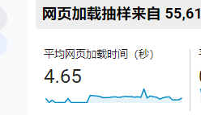
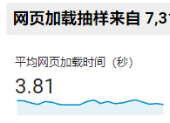
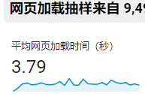
工作内容
活动业务的熟悉
1、效率提升
2、性能优化：通过懒加载、图片压缩、wepb等，将网页加载速度控制在5s以内
浮生
终末
魔力宝贝

Slide 7
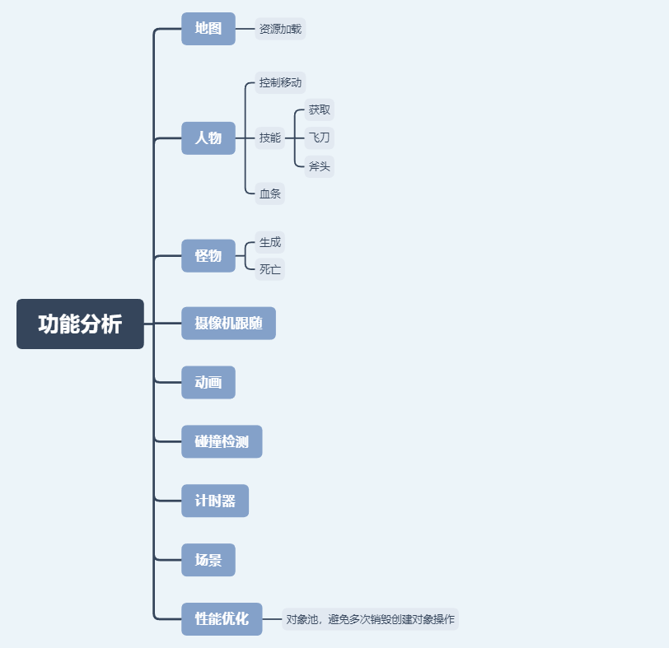
工作内容
H5小游戏开发
案例：欧美元素方尖try now小游戏
主要问题：
无h5小游戏开发经验，入手较困难
解决方方法：
（1）学习phaser2前端游戏引擎，做demo，大概了解引擎大体功能。
（2）分析需求，拆分游戏功能，结合文档案例，将功能逐一实现。

Slide 8
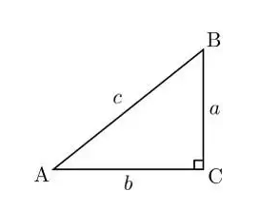
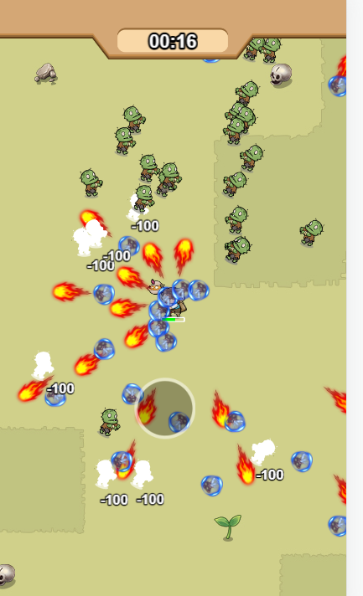
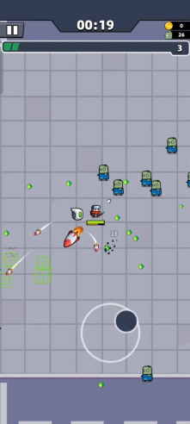
工作内容
H5小游戏开发
开发问题：
技能效果实现。如：技能跟踪敌人，实时改变方向；技能发射抛物线轨迹、扇形发射等等；
性能优化问题。如：资源加载、内存占用
解决方法：
结合三角函数、勾股定理，向量去计算角度、方向、距离等等。
内存占用问题：对象池管理对象，减少对象的创建销毁，从而减少性能消耗。
资源加载问题：压缩图片、减少序列帧数量、资源存放cdn等。

Slide 9
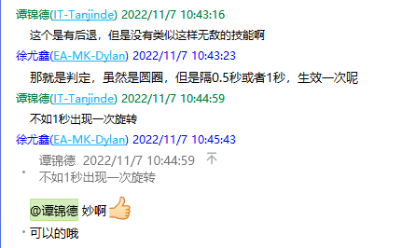
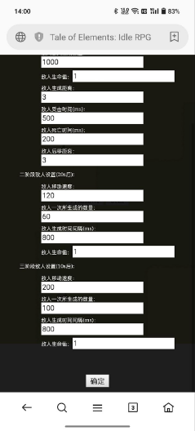
工作内容
H5小游戏开发
其他问题：
需求不明确：技能多次改动
测试问题：调试效果
解决方法：
要求明确需求，并提出一些意见
将游戏的所有参数抽离成配置，多做一个设置页面，方便测试根据需求调整

Slide 10
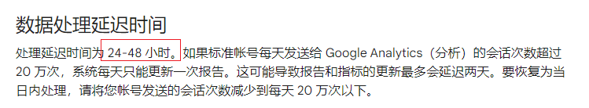
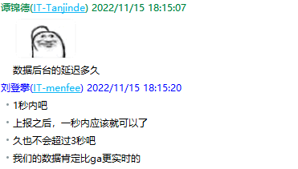
工作内容
Ga埋点工具
1、谷歌旧版分析工具 (ga) 将要停用，新版的分析工具查看数据不直观。
2、时效性：数据后台的数据延迟低，基本无延迟，能及时了解到广告投放相关数据，尽快清楚广告效果进行调整，有效提升转化率，利于投放广告的优化，降低广告成本。
目的
需求
开发我们自己的埋点工具，将前端埋点数据同时上报谷歌和efun数据后台。

Slide 11
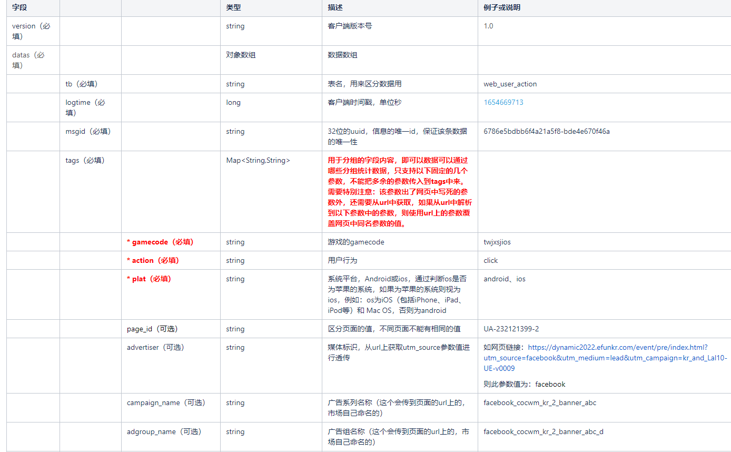
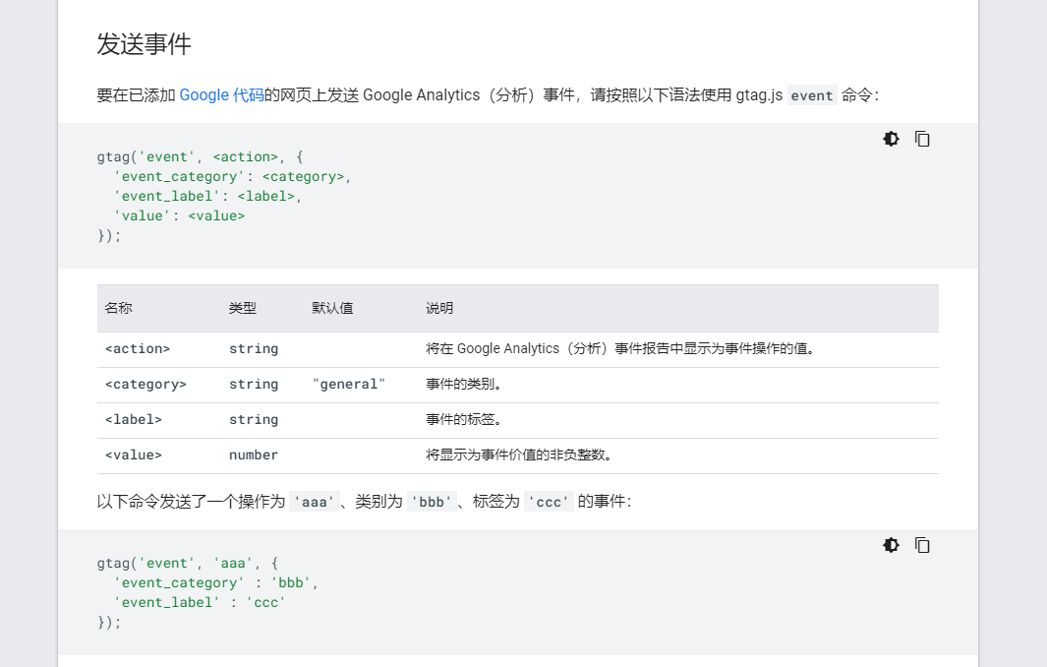
工作内容
Ga埋点工具
实现双端数据上报
与数据组沟通，明确接口及所传参数
参考预约活动，查看谷歌文档，明确信息上报方式

Slide 12
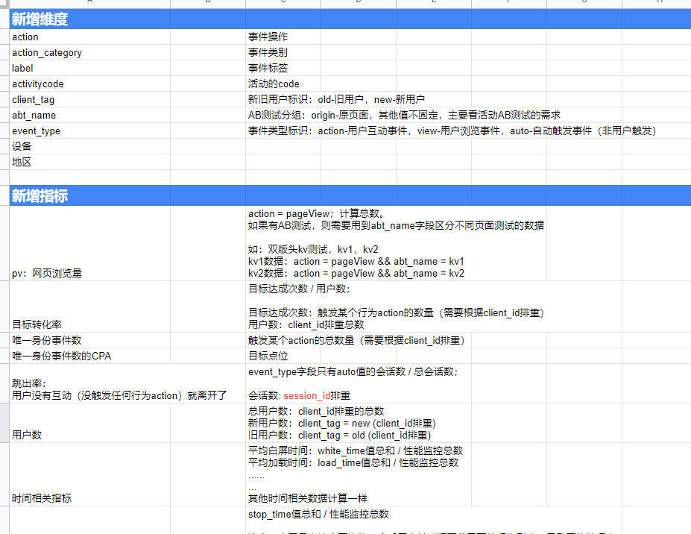
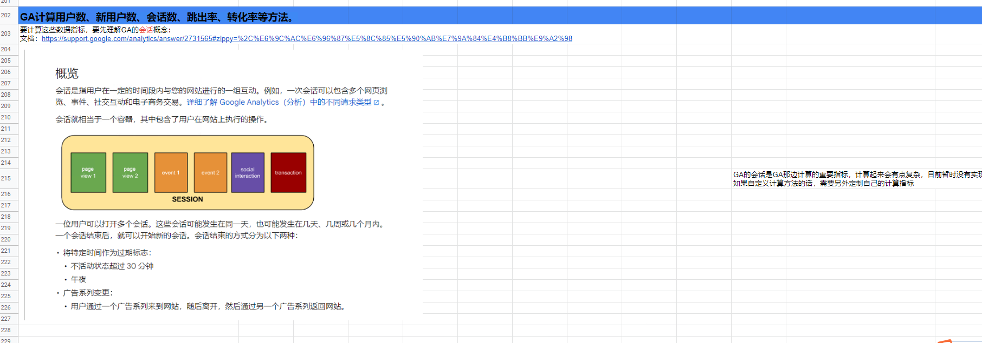
工作内容
Ga埋点工具
与市场运营同事开会，明确所需指标
研究谷歌分析工具文档，总结谷歌的指标，并在会议上讲解说明
总结所需的指标维度计算方法，并给到数据后台

Slide 13
工作内容
Ga埋点工具
实现数据指标上报
时间相关
事件相关
各种埋点事件上报
同时上报ga和数据后台
加载、白屏、请求、响应等
实现：performance对象
01
04
02
ab测试数据区分
浏览相关（元素可见性）
根据谷歌的ab测试变体名区分
实现：ab测试代码中插入全局变量
页面元素触发器
实现：observer对象
03

Slide 14
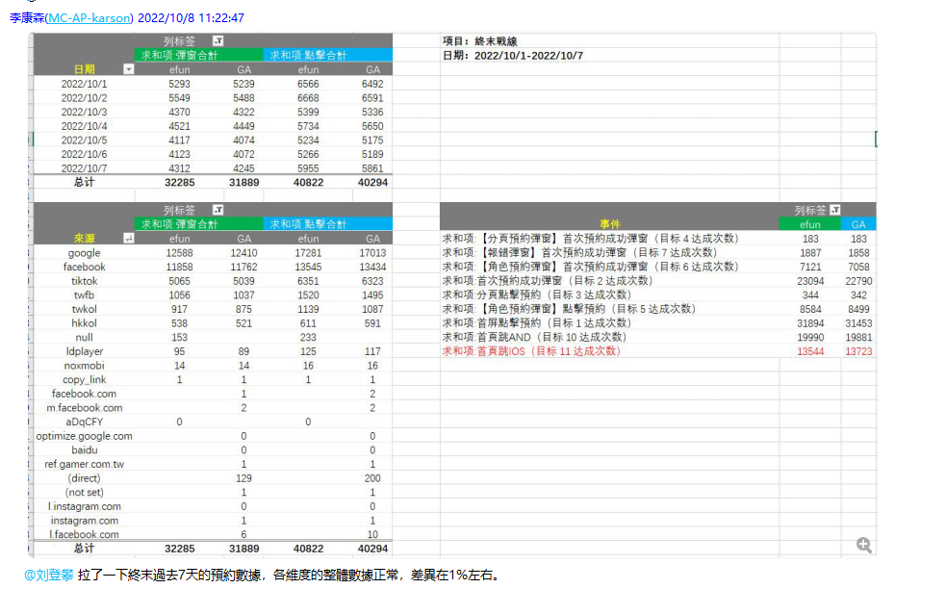
工作内容
Ga埋点工具
结果
各维度预约数据差异在1%左右

Slide 15
工作内容
Ga埋点工具
优化的问题
数据差异
部分数据仍存在差异，目前还在测试、分析和排查原因
01
数据后台图形化界面
数据后台没有图形化界面，查看和分析数据不够直观，已设计一版界面设计原稿，后续会跟进完善
02

Slide 16
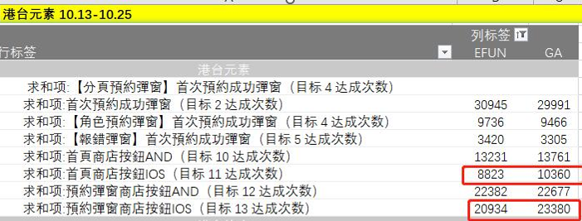
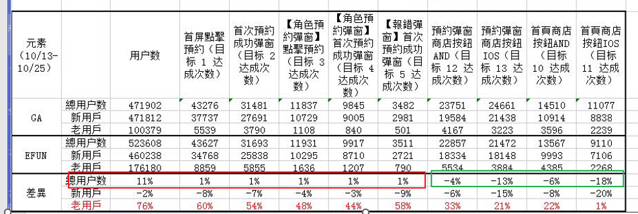
工作内容
Ga埋点工具
数据差异
跳转商店按钮事件差异
部分数据指标差异较大：
1、首页/弹窗跳转商店按钮目标达成次数
2、老用户数量：efun > ga
老用户数量差异

Slide 17
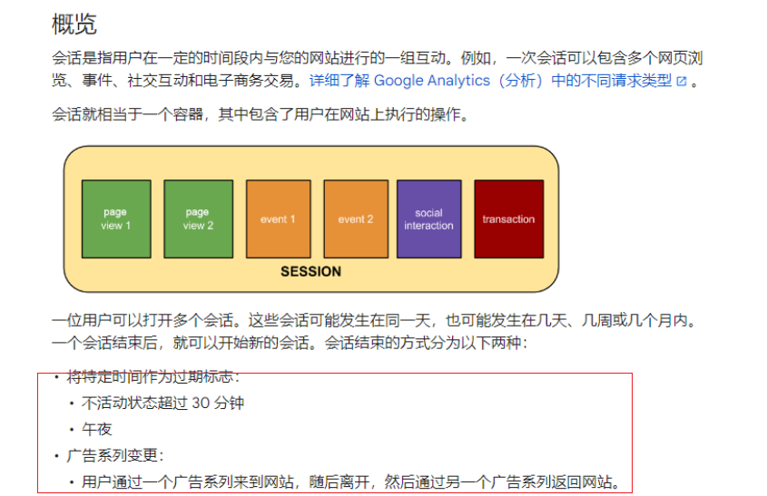
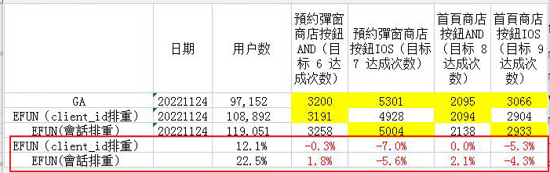
工作内容
Ga埋点工具
排查问题—跳转商店按钮事件
加入ga会话排重机制
iOS商店数据差异差距有减少1%左右，但差距仍存在，且安卓商店的数据差距被拉大2%左右
魔力宝贝预约11.24数据
Ga会话

Slide 18
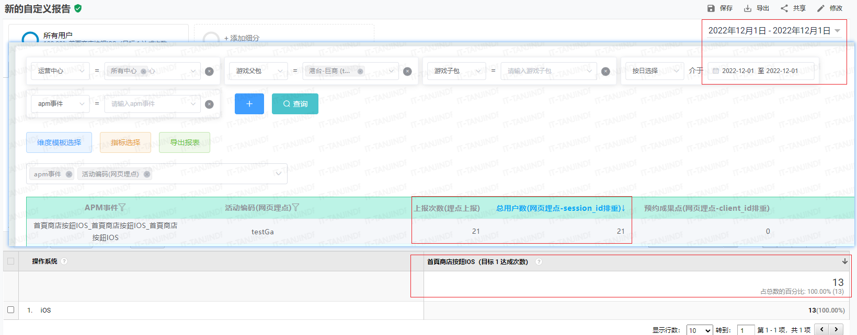
工作内容
Ga埋点工具
排查问题—跳转商店按钮事件
编写脚本每31分钟发送ios商店按钮事件，共发送21次
在会话排重下，
ga的目标达成次数为13，efun的次数为21，
初步认为efun的数据会较为准确

Slide 19
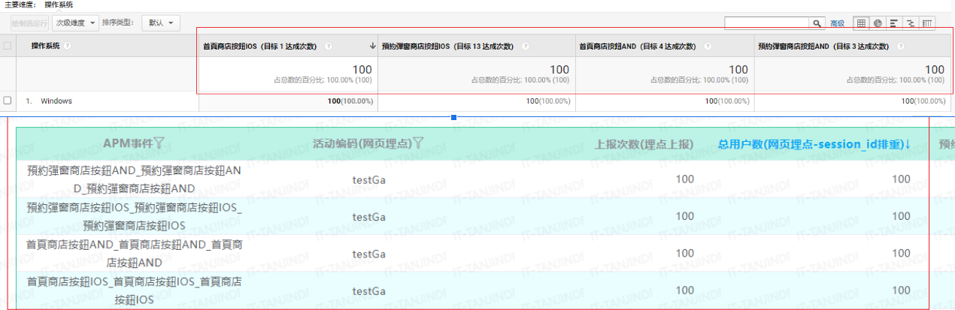
工作内容
Ga埋点工具
排查问题—跳转商店按钮事件
设置会话时长为1分钟（ga最短只能设置1分钟）
脚本每2分钟发送全部的商店按钮事件，共发送100次
会话排重下，结果相同。判断可能受ga设置的会话时长影响，后续继续排查

Slide 20
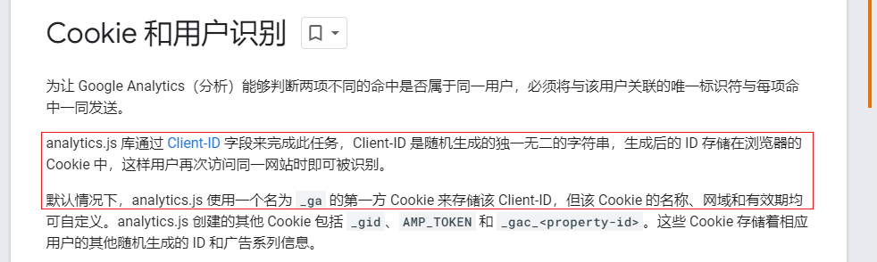
工作内容
Ga埋点工具
排查问题—新老用户
目前还在排查，但根据数据分析，触发埋点的用户总数差异并不大，只是在新老用户区分上有差异

Slide 21
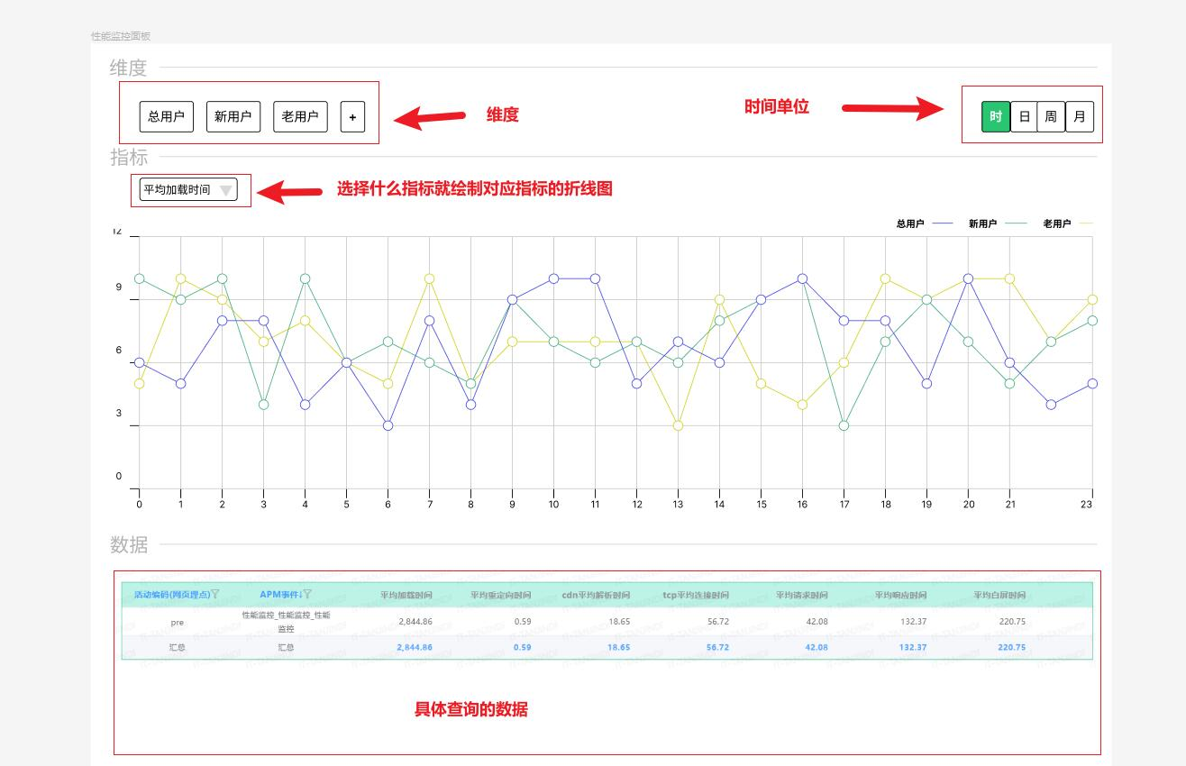
工作内容
Ga埋点工具
数据后台UI界面
学习figma设计软件，设计需求折线图交付给数据组

Slide 22
CONTENTS
2
收获提升

Slide 23
收获提升
工作效率提高
合理安排
需求紧急的程度
需求的难易程度
代码复用
抽离封装常用代码
参考历史活动
总结归纳
归纳总结形成笔记
总结并补充文档

Slide 24
收获提升
能力提升
01
02
03
04
05
学习能力
分析能力
沟通能力
开发能力
解决问题
短时间内学习上手新的技术栈。
如：try now小游戏，三天学习并做demo，两周开发并提前三天交付测试
大问题拆分成不同的小问题，逐一解决
跨部门沟通时，能清楚表达自己的想法和意图
新技术、性能优化、交互体验、巩固已学技术
自主思考解决、查询相关文档、请教他人、总结归纳

Slide 25
CONTENTS
3
个人总结

Slide 26
个人总结
优点
1、认真负责：对待工作不懈怠，尽最大努力完成工作，及时处理响应问题的反馈（即使在周末）。
2、学习能力：面对新技术，能短时间学习并应用。
3、自主反思自己的不足，并加以改进
不足
1、思考不全面：无法全局思考问题，需要别人的提醒。
2、不够注重细节：在开发和思考问题中，容易忽略细节，导致出现一些问题。
3、项目需求跟进不够主动，需求一多，则忙得无法主动推进进度。

Slide 27
CONTENTS
4
个人规划

Slide 28
个人规划
职业发展
保持对工作的认真积极负责态度
更深入了解并熟悉部门业务，做到在完成基本需求的同时进行一定的扩展。
争取一年内成为团队B角，晋升p3
02
03
能力提升
注意开发细节，提高交付需求的质量
深入了解所学技术栈，同时学习其他相关技术，扩展知识广度
持续了解行业新技术，紧跟行业发展
01

Slide 29
Thanks

